Slide 1

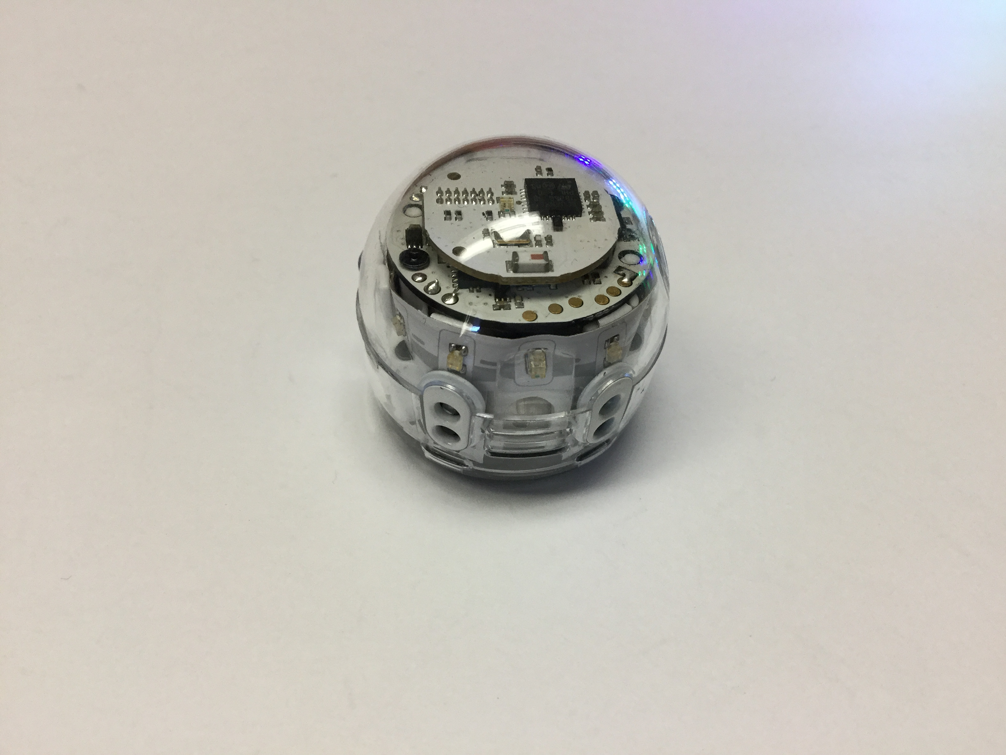
Les défis intermédiaires
avec Ozoblockly
Nancy Brouillette, Commission scolaire de l’Énergie, juin 2019

Slide 2




Consignes
Observe bien les programmes donnés en exemple.
2. Essaie de les reproduire sur Ozoblockly. Pour certains défis, tu auras besoin de dessiner avec les crayons-feutres sur une feuille.
3. Tu peux modifier l’exemple en changeant des paramètres ou en ajoutant d’autres blocs.
4. Pense à la façon dont les blocs de programmation pourraient être utiles dans un film mettant Ozobot en vedette.

Slide 3
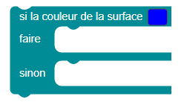
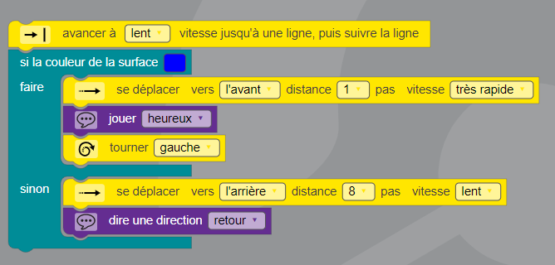
Programme 1 : Ozobot au lac
Pour tester ce programme, observe ce que fait Ozobot lorsqu’il passe sur une ligne bleue. Et que fait-il sur une ligne d’une autre couleur?
Que permet de faire ce programme?
Quelles catégories de blocs as-tu utilisées?
Dans ce programme, à quoi sert le premier bloc utilisé?
À quoi sert ce bloc?
Exemple de carte
Quels sont les paramètres que tu peux faire varier dans ce programme?

Slide 4
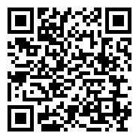
Code QR pour télécharger l’exemple 1 au besoin
monurl.ca/ozotest1

Slide 5

Exemple de carte pour le défi 1
Retour au défi 1
IMPORTANT:
Lorsque tu colores avec les crayons de couleur Ozobot, évite de repasser sur la ligne déjà tracée sinon Ozobot pourrait la considérer comme du noir, car elle sera plus foncée.

Slide 6
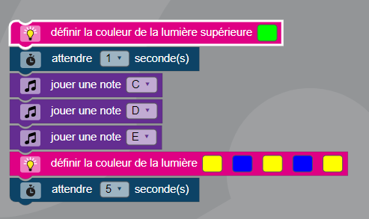
Programme 2 : Ozobot chantant
Que permet de faire ce programme?
Quelles catégories de blocs as-tu utilisées?
Quelle est la différence entre les blocs définir la couleur de la lumière supérieure et définir la couleur de la lumière?
Que se passe-t-il si tu enlèves les blocs Attendre … seconde(s).

Slide 7
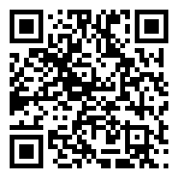
Code QR pour télécharger l’exemple 2 au besoin
monurl.ca/ozotest2

Slide 8
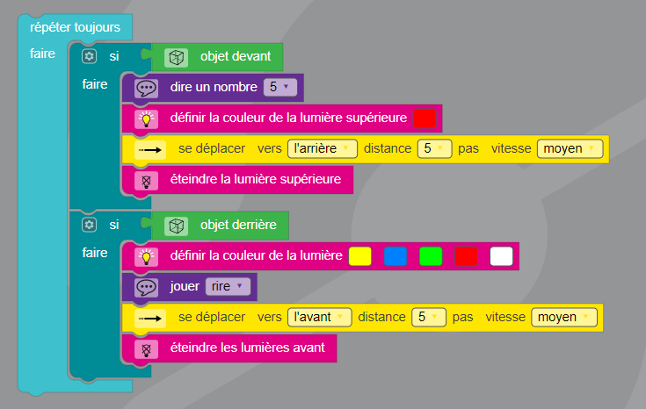
Programme 3: Avance, recule
Pour tester ce programme, observe ce que fait Ozobot lorsque tu mets un objet devant lui. Et que fait-il si l’objet est derrière lui?
Que permet de faire ce programme?
Quelles catégories de blocs as-tu utilisées?
À quoi sert le bloc répéter toujours?
À quoi sert le bloc Si … faire?
À quoi servent les blocs éteindre les lumières supérieures et éteindre les lumières avant? Quelle est la différence entre ces deux blocs?

Slide 9
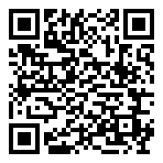
Code QR pour télécharger l’exemple 3 au besoin
monurl.ca/ozotest3

Slide 10
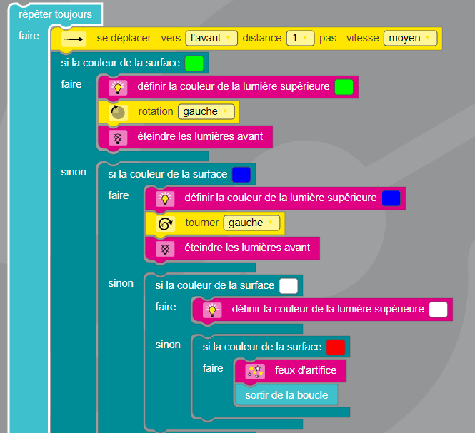
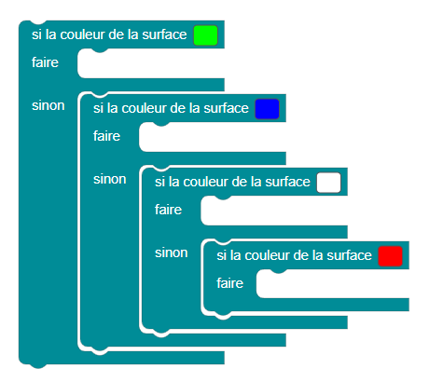
Programme 4 : Ozobot cherche le coeur rouge
Voir exemple de carte
Quelles catégories de blocs as-tu utilisées?
Cette structure est présente dans ce programme. À quoi sert-elle?
À quoi sert le bloc sortir de la boucle?

Slide 11
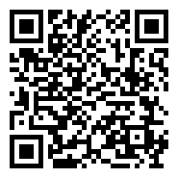
Code QR pour télécharger l’exemple 4 au besoin
monurl.ca/ozotest4

Slide 12
Exemple de carte pour le défi 4
Retour au défi 4

